Slide 1
Команда: FallOutBoys Проект: Расписание для Pulkovo-school

Slide 2
Основные этапы работы программы
Parsing данных из имеющихся excel таблиц
2) Расстановка Преподавателей и занятий, составление расписания
3) Загрузка данных в удобный для пользователя
интерфейс

Slide 3
Parsing данных из имеющихся excel таблиц
Использовали библиотку openpyxl, которая позволяет удобно работать с excel-файлами. Приводим данные в удобный для алгоритма формат, позволяет пользователям не задумываться над тем как работает алгоритм и работать только с excel файлом.

Slide 4
Расстановка преподавателей и занятий, составление расписания
Используя полученные данные при помощи рандомизированного алгоритма отжига моделировали распределение преподавателей по аудиториям, и потоков составли расписание в виде vector<event> schedule[12][31][4].
12 – месяцев, 31 –день, 4 – пары в день.

Slide 5
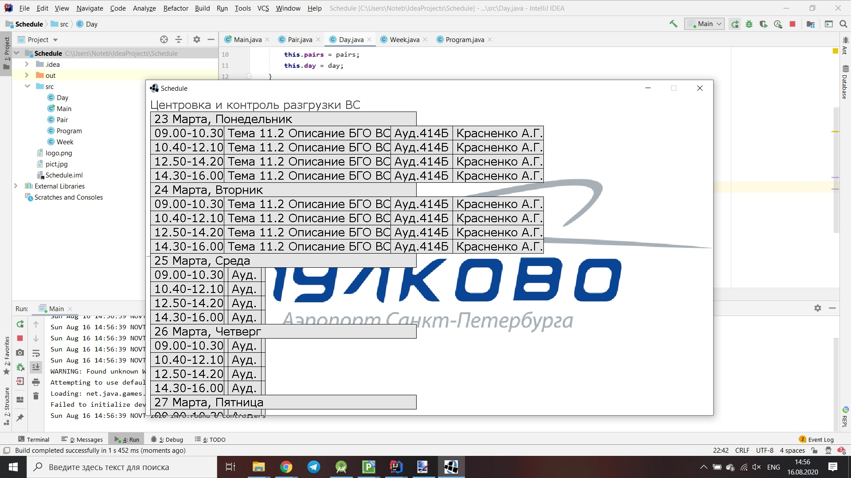
Загрузка данных в удобный для пользователя интерфейс

Slide 6
Планы на будущее
В преспективе нужно будет доработать интерфейс для удобного представления, сортировки данных. И улучшить алгоритм оценки приоритета и пожеланий преподавателей.

Slide 7


Спасибо за внимание!

